Slide 1
ШИРОКА СТРАНА МОЯ РОССИЯ

Slide 2
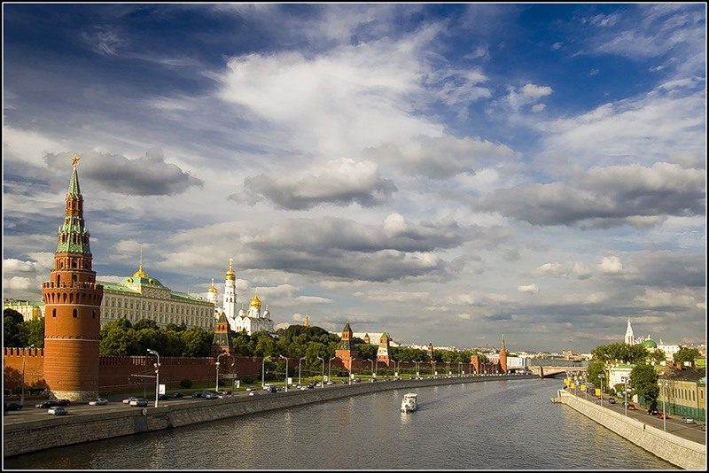
Столица России – огромный и прекрасный город – Москва.

Slide 3
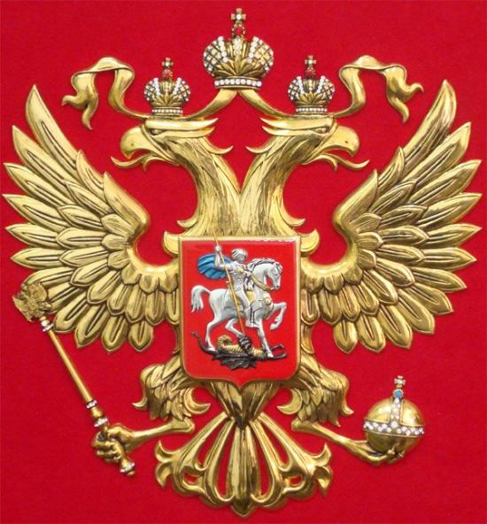
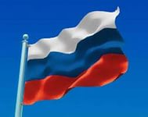
Каждое государство имеет свои символы - знаки отличия нашей страны от других Герб Флаг Гимн – главная песня

Slide 4
Красный цвет– сила и красота
Белый цвет означает мир, чистоту, надежду
Синий – цвет безоблачного мирного неба, верности и правды

Slide 5
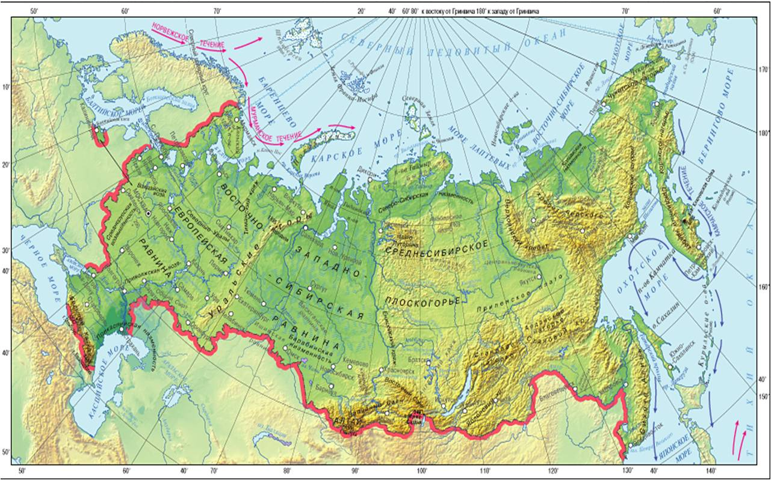
Много в России лесов, полей и рек

Slide 6
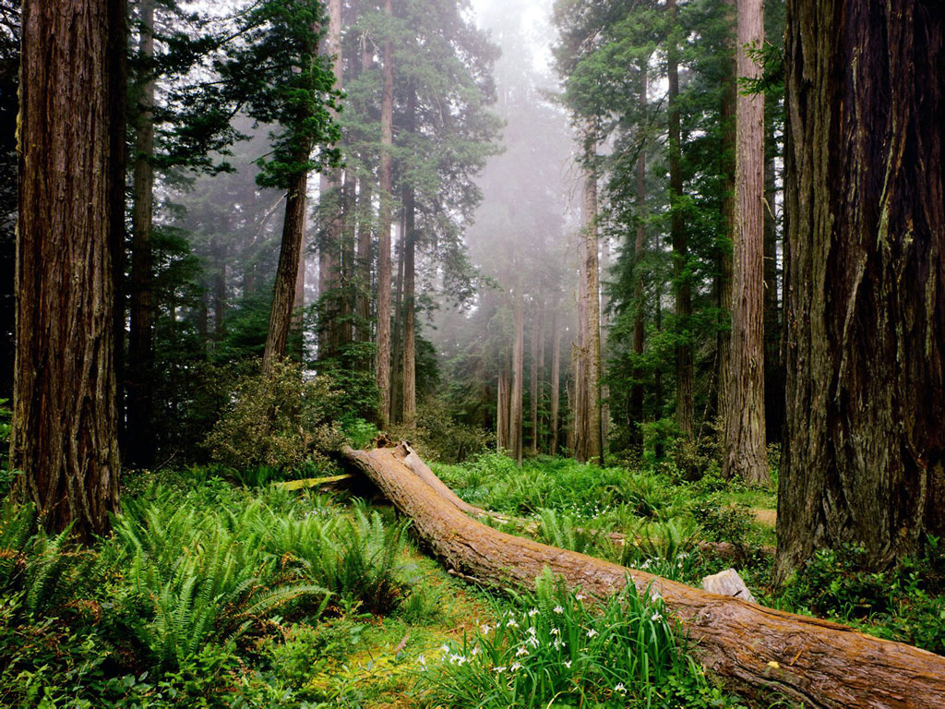
В лесу чистый воздух

Slide 7
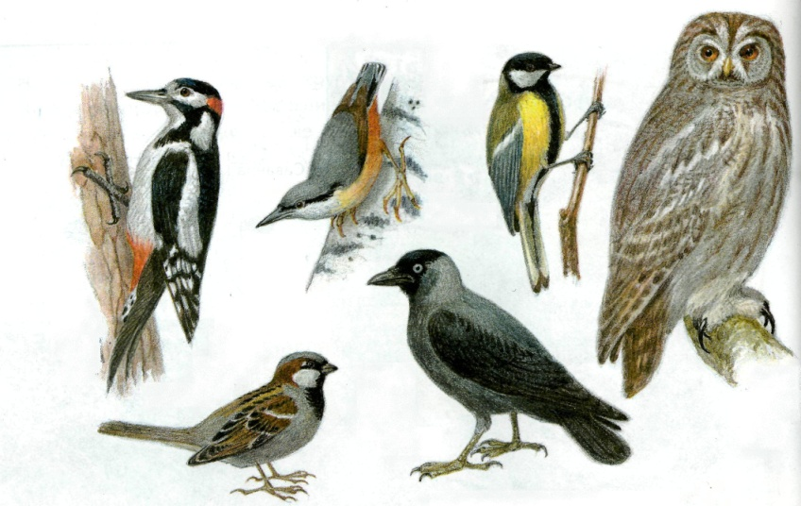
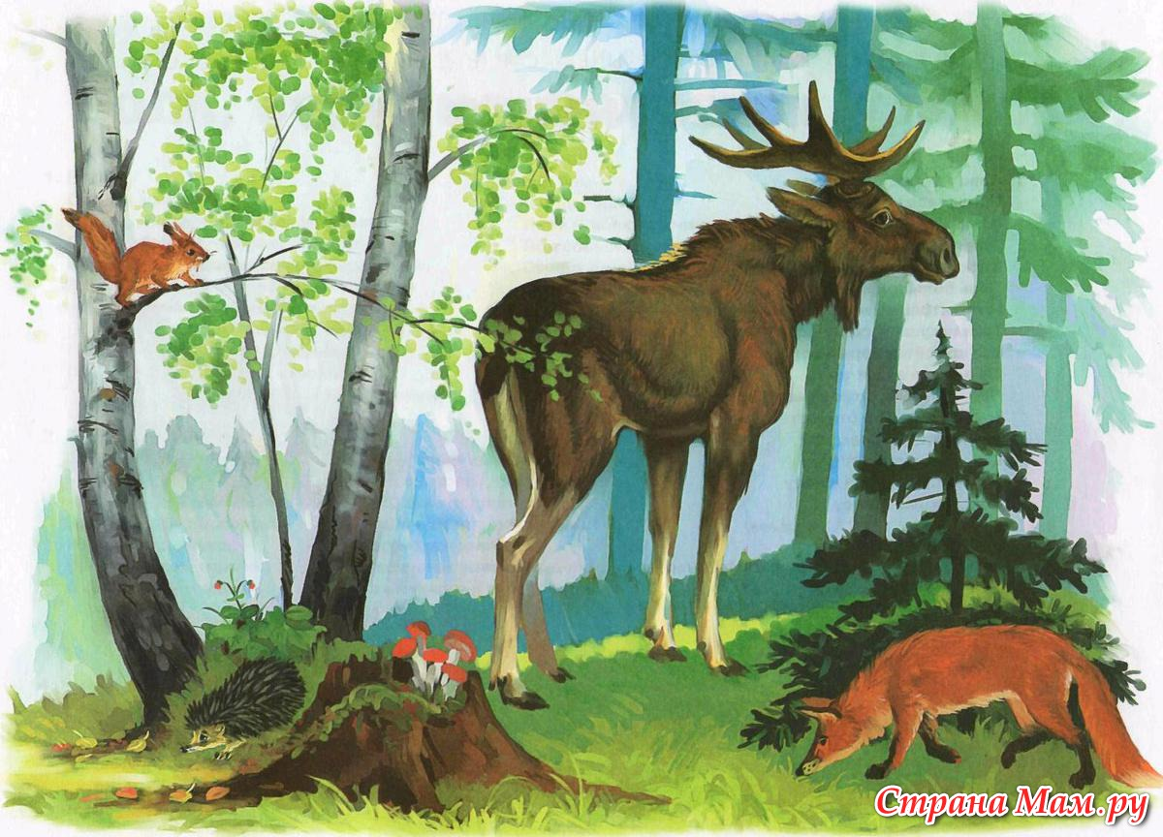
В лесу живут животные и птицы

Slide 8
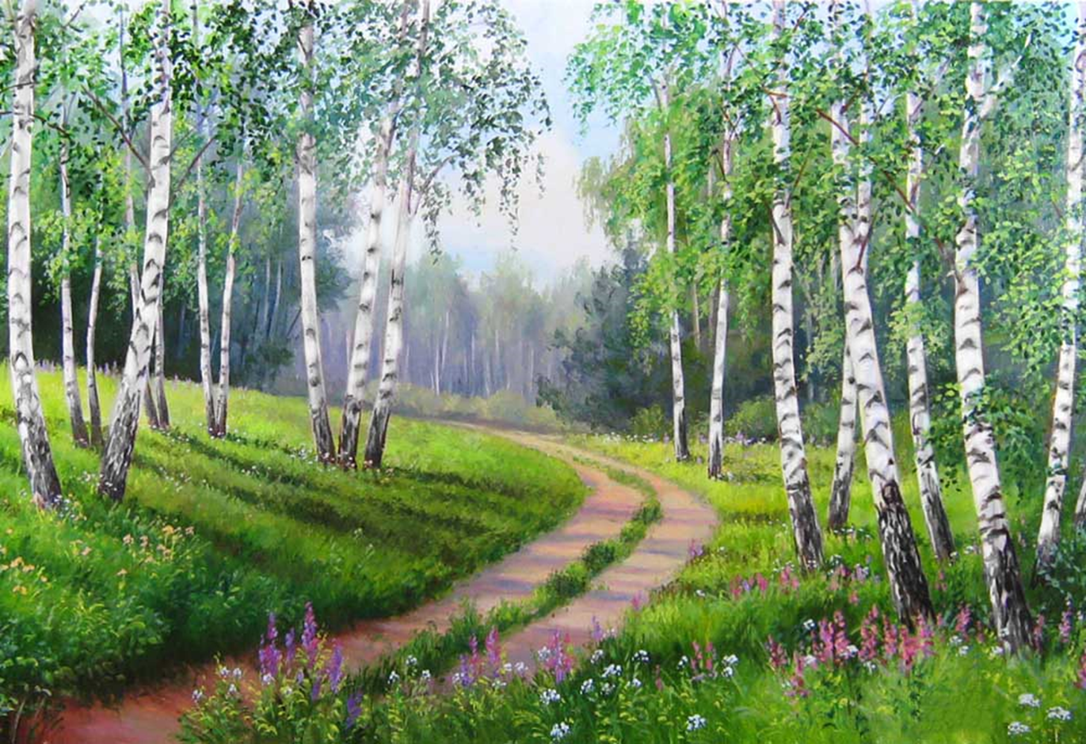
Береза – символ России

Slide 9
Для чего нужны поля?

Slide 10
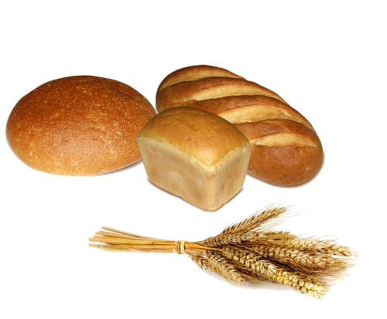
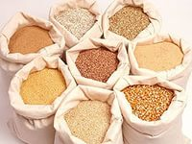
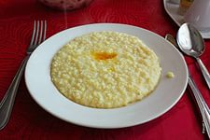
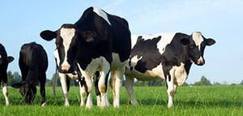
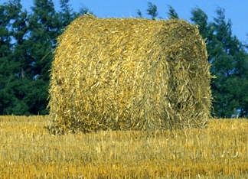
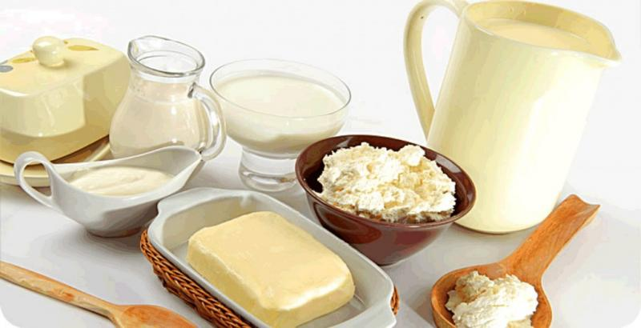

Slide 11
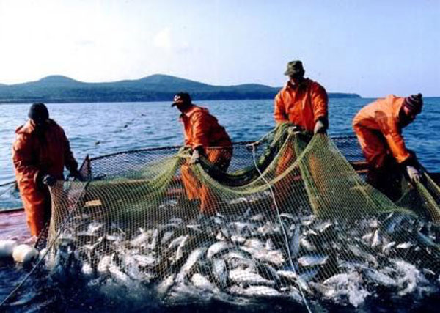
Чем богаты реки и озера?

Slide 12
В России много гор

Slide 13
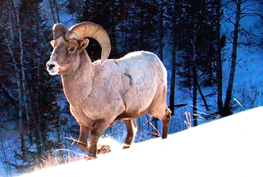
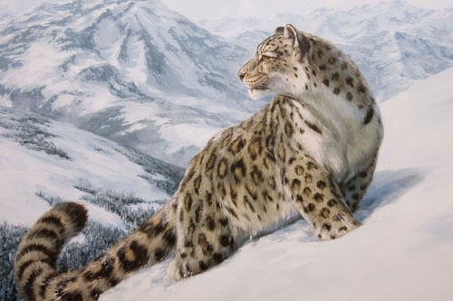
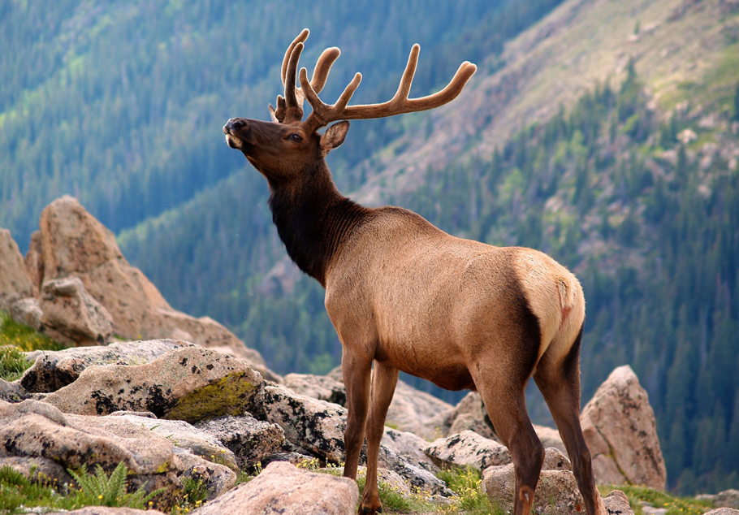
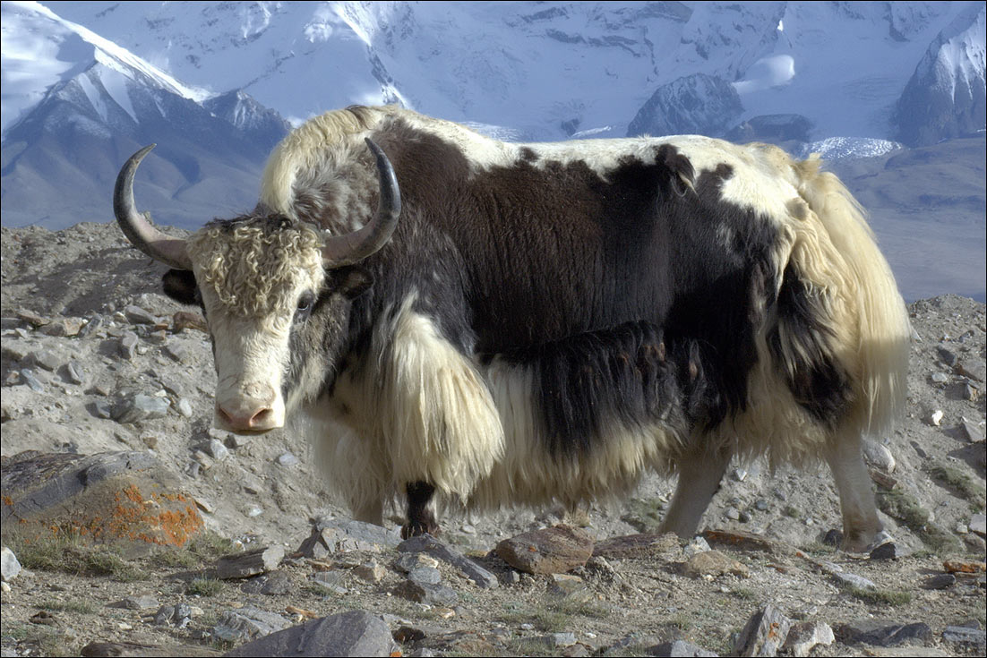
В горах обитают такие животные как снежный баран, снежный барс, марал, як.

Slide 14
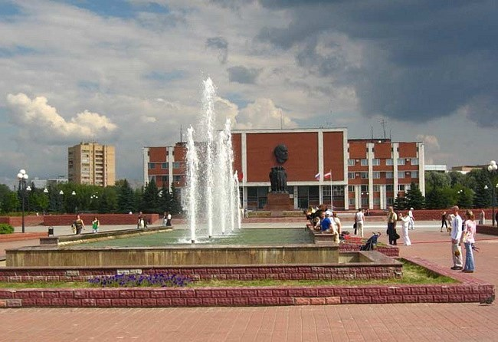
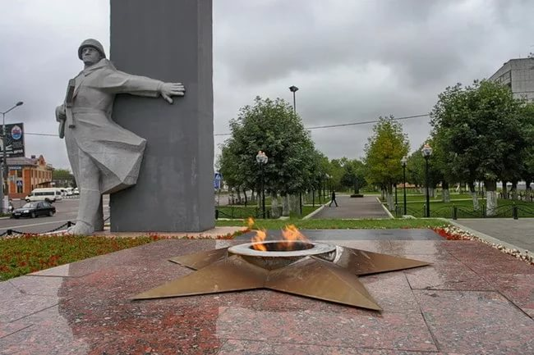
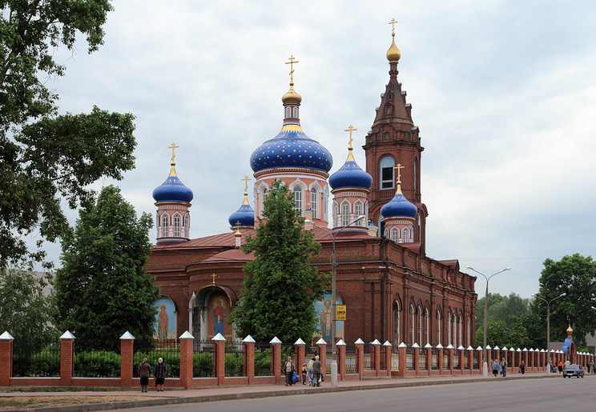
Наш город

Slide 15
